Slide 1
SpringBatch分享
2022

Slide 2
1. SpringBatch基本介绍
2. 组件介绍
3. 项目中的使用
4. Prod Support相关问题排查流程

Slide 3
基本介绍
SpringBatch 是轻量级的批处理应用框架，通常和quartz等调度框架共同工作。
1. 灵活性：只需更改配置文件即可更改应用程序中的处理顺序。
2. 可维护性：每个Step都可以进行分离，测试和更新，不影响其他的Step。
3. 可伸缩性：多个Step间支持并行处理。
4. 可靠性： failied后可直接执行上次未执行的step。

Slide 4
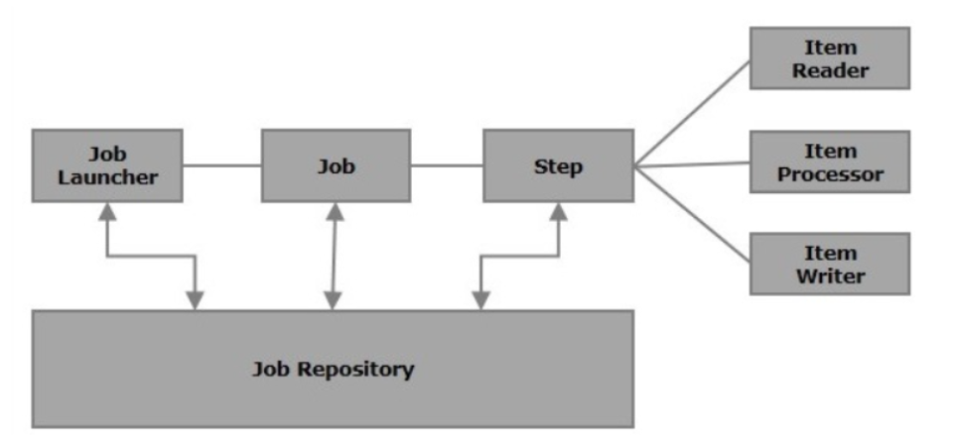
Job启动
1. 注解
2. Spring Batch Admin: xml

Slide 5
Step的实现
1. TaskLet
2. Chunk: ItemReader, ItemProcessor, ItemWriter

Slide 6
其他组件
1. Flow
2. Split Flows
3. Decider
4. Listener: StepExecutionListener, JobExecutionListener
https://github.com/12722097458/springbatchadmin-springboot.git

Slide 7
配置文件属性介绍
1. restartable=true
2. allow-start-if-complete=false
3. parent -> step/job/flow

Slide 8
Quartz 调度 SpringBatch
Quartz主要是三部分：Scheduler， JobDetail和Trigger
Scheduler：start/shutdown/pauseJob
JobDetail：name/group/JobClass
Trigger: CronScheduleBuilder

Slide 9
项目使用
1. SpringBatch的配置是在resources下，可以看到项目中存储springbatch的是Hsql
resources/META-INF/spring/batch具体job是定义在这个固定的目录下的。
2. 任务定时调度用到也是Quartz, 其中job的注册是在SpringQuartzConfiguration的配置，这里有一个配置不能忽略。
分两类，一种是对于jobname直接调用，一种是对于实现了QuartzJobBean的jobclass调用

Slide 10
Support Job 问题分析

Slide 11
谢谢！

